Slide 1
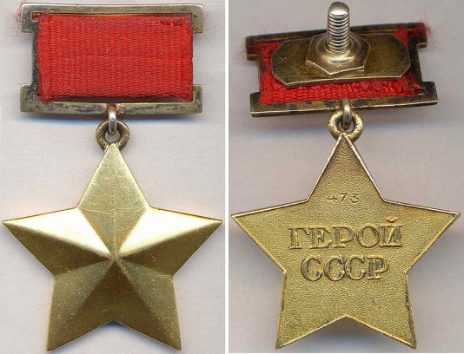

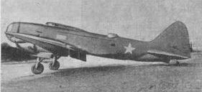
Легенда
Великой Отечественной войны

Slide 2

22 июня 1941 года в 4 часа утра фашистская Германия
напала на СССР
началась Великая Отечественная война.

Slide 3
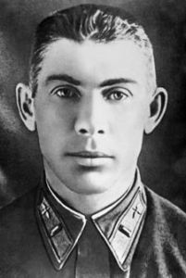

Гастелло Николай Францевич
1907-1941

Slide 4
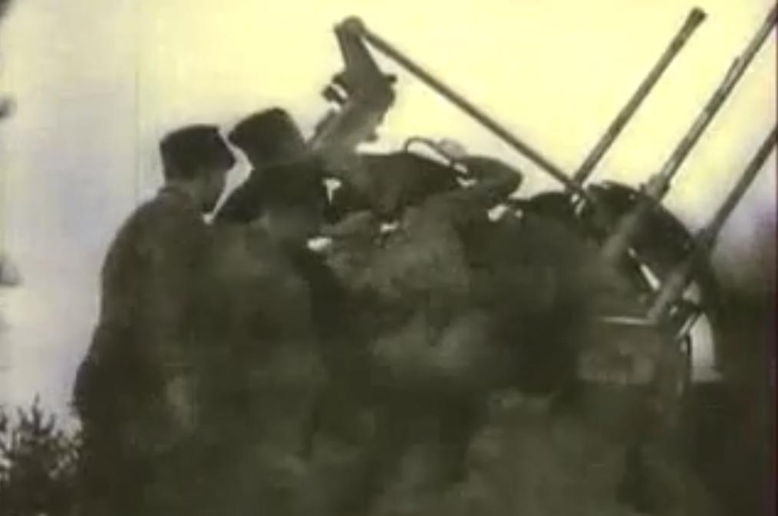
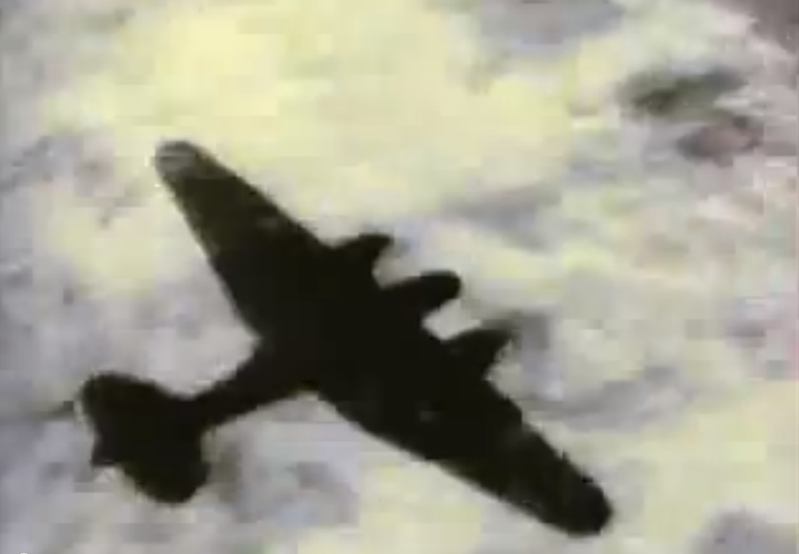
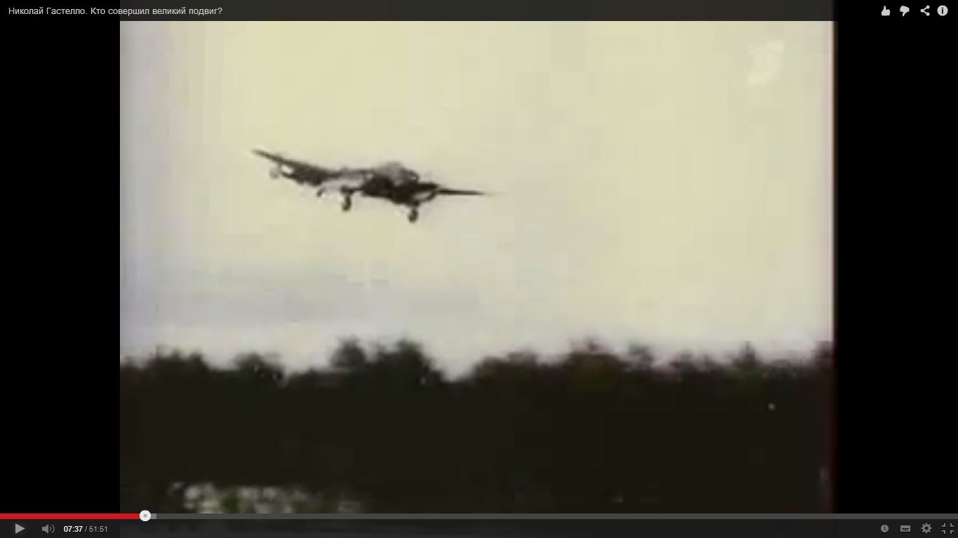
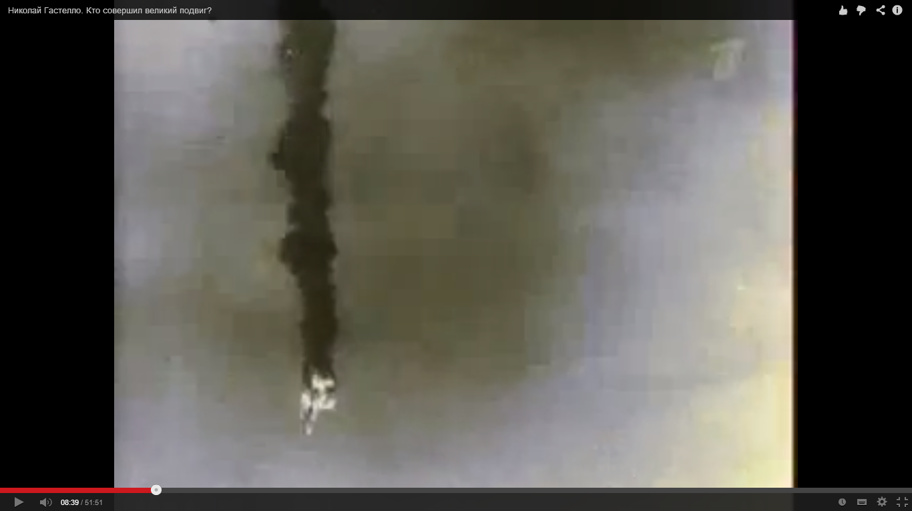
Первый подвиг Гастелло
24 июня 1941 года огнём крупнокалиберного пулемёта из стоящего на аэродроме самолёта сбил «Юнкерс-88».

Slide 5
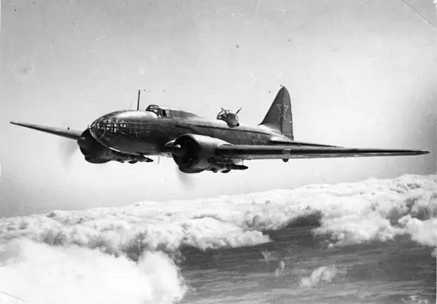
«Огненный таран» Гастелло
В один из первых дней войны, 26 июня 1941 года, эскадрилья 207-го дальнебомбардировочного авиационного полка под командованием капитана Николая Гастелло
вылетела для
нанесения удара
по немецким
боевым
колоннам,
двигавшимся
в Минск.
.

Slide 6
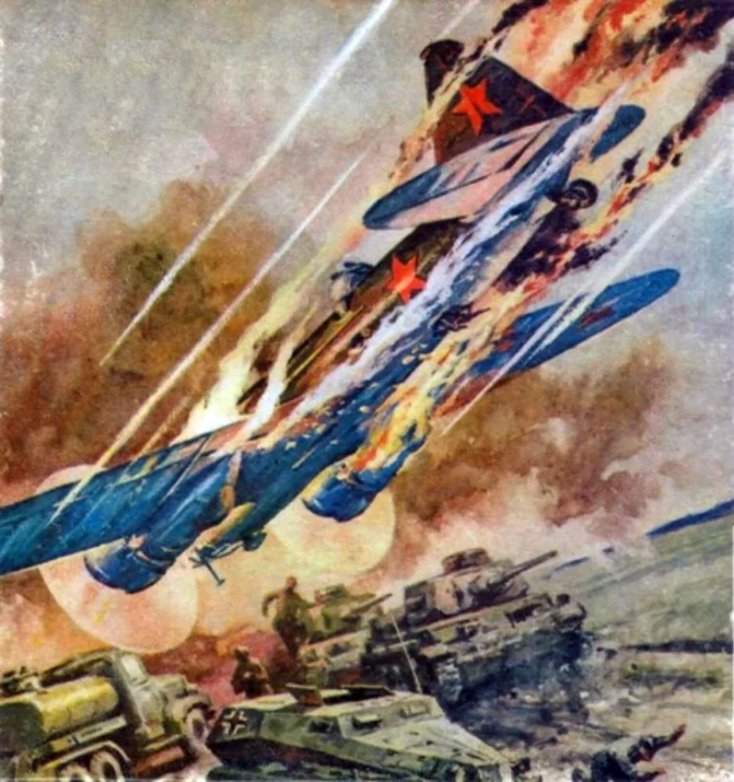
Бомбардировщики настигли немцев в районе шоссе Молодечно-Радошковичи. Сбросив высоту до 600-800 метров, они атаковали противника с нижних пулемётных установок. Самолёты уже разворачивались в сторону аэродрома, как один из них был подбит зенитным снарядом и загорелся. Сбить пламя не удавалось, до своих было не дотянуть.

Slide 7
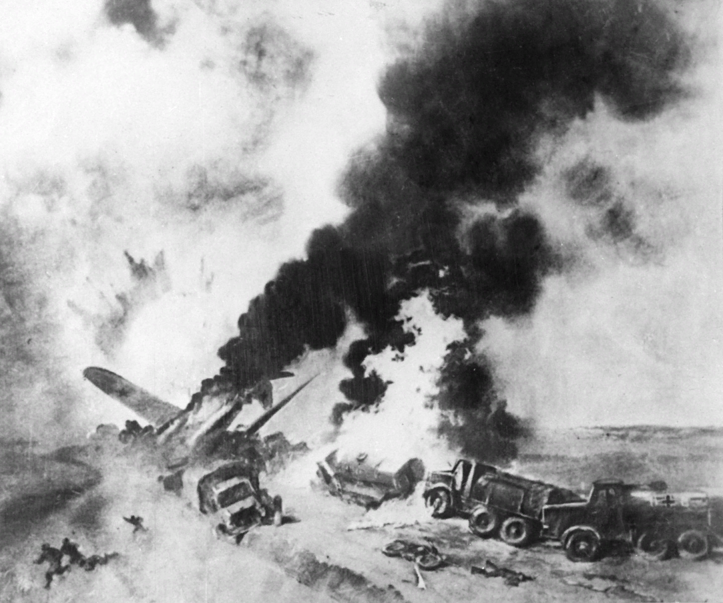
Теряя высоту, «Ил-4» неожиданно развернулся и врезался в колонну противника. Так был совершен легендарный «огненный таран» или таран наземной цели Гастелло, который стал образцом героизма и самопожертвования

Slide 8
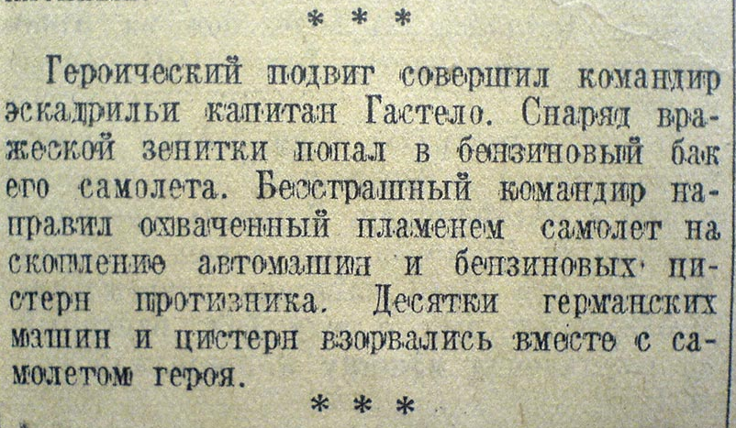
Сообщение о подвиге Гастелло

Slide 9
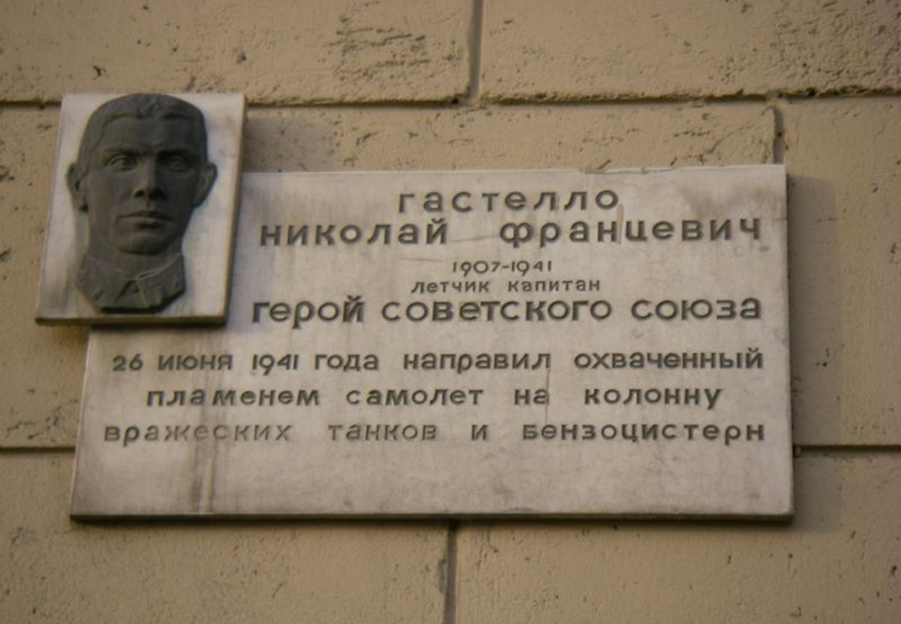
В Московском районе Санкт-Петербурга есть улица названная в честь Николая Гастелло и его бессмертного подвига

